Slide 1
Software für Statik und Dynamik

Slide 2
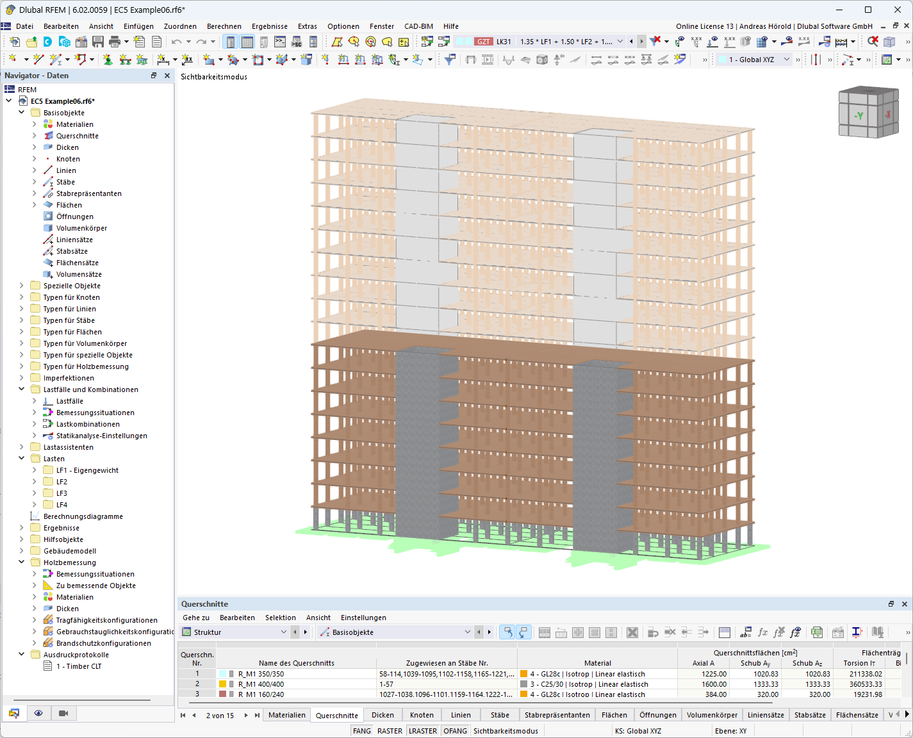
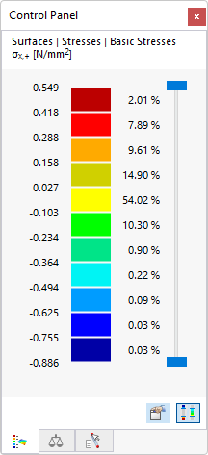
Geschossweise Berechnung in RFEM 6 mit dem Add-On Gebäudemodell
Jasmin Hartung
Organisator
Marketing & Public Relations Dlubal Software GmbH
Webinar
Dipl.-Ing. (FH) Bastian Kuhn, M.Sc.
Co-Organisator
Product Engineering & Customer Support Dlubal Software GmbH
Dipl.-Ing. (FH) Stefan Frenzel
Co-Organisator
Product Engineering & Customer Support Dlubal Software GmbH

Slide 3
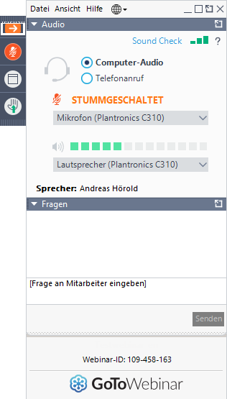
Fragen während der Präsentation
Bedienpanel ein- oder ausblenden
Audioein-stellungen anpassen
GoToTraining-Bedienpanel
Desktop
E-Mail: info@dlubal.com
Webinar
Fragen stellen
3

Slide 4
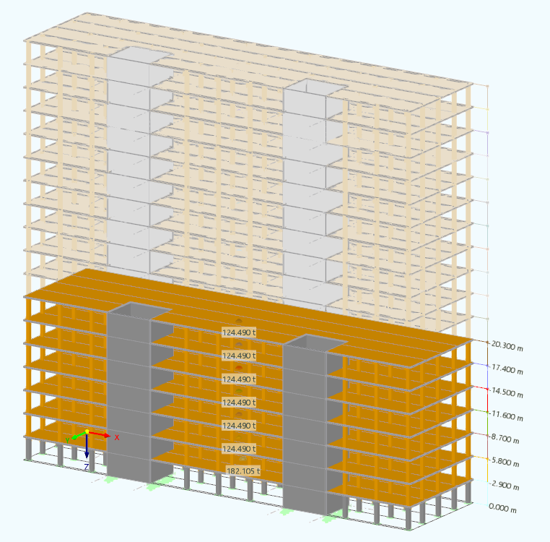
INHALT
01
Definition von Geschossen
02
Geschossmodellierung mit starren Ebenen
03
Ergebnisse in Geschossen
Webinar
04
Bemessung

Slide 5
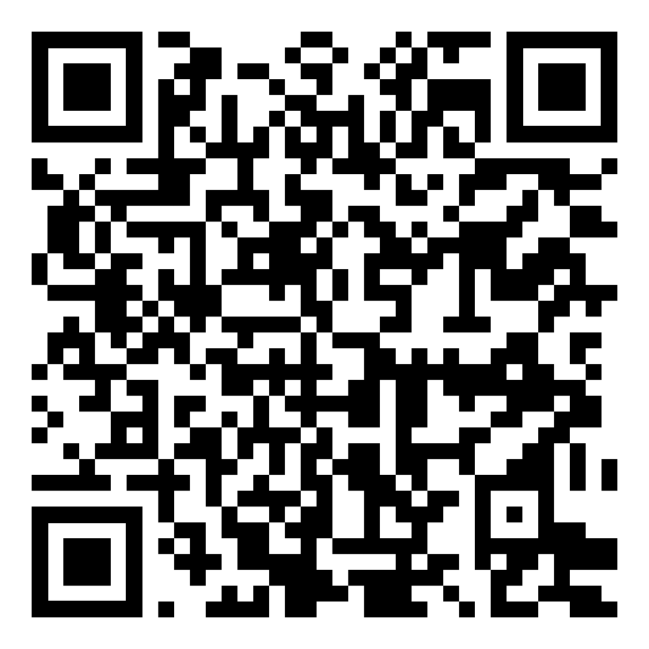
Haben Sie Fragen zu unseren Produkten?
Dlubal Software
Treffen Sie eine gute Entscheidung und nehmen Sie Kontakt zu unserem Vertriebsteam auf!
Dipl.-Ing. (FH) Dipl.-Wirtschaftsing. (FH) Christian Stautner
Bastian Ackermann, M.Sc.
Daniel Dlubal, M.Sc.
Dipl.-Ing. (FH) Michael Hansen
Sales
COO of Dlubal Software GmbH
Jetzt Termin vereinbaren
Sales & Marketing
Head of Sales

Slide 6
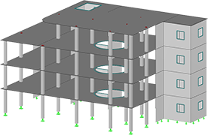
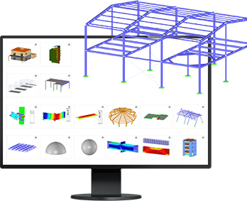
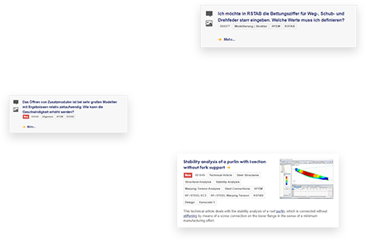
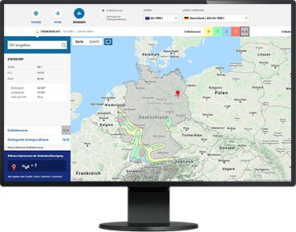
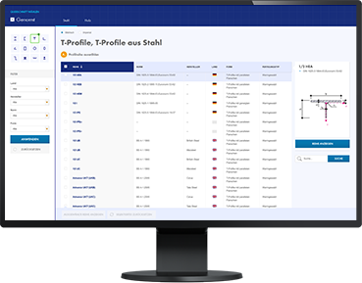
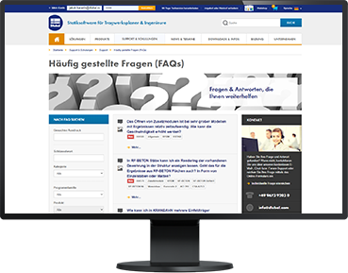
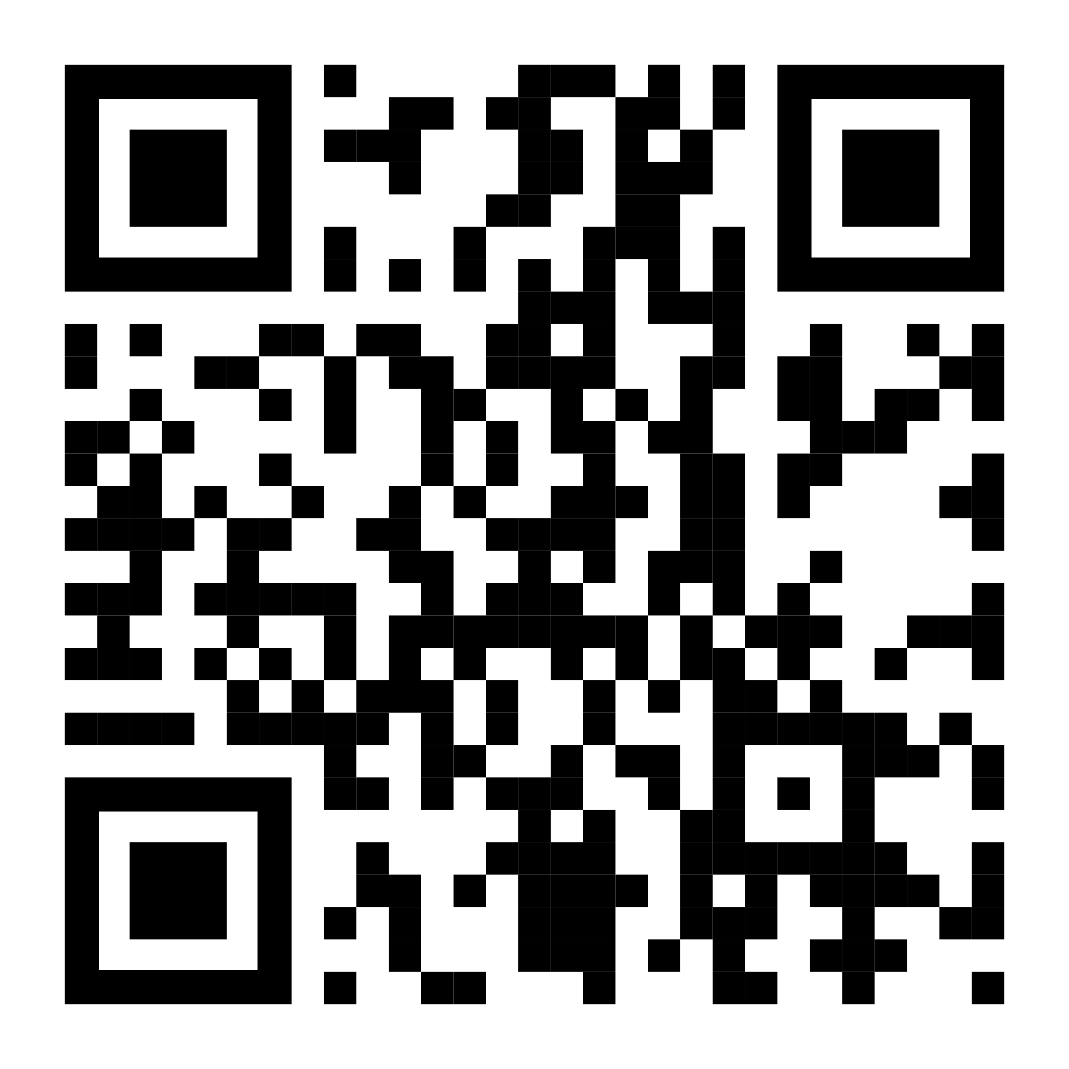
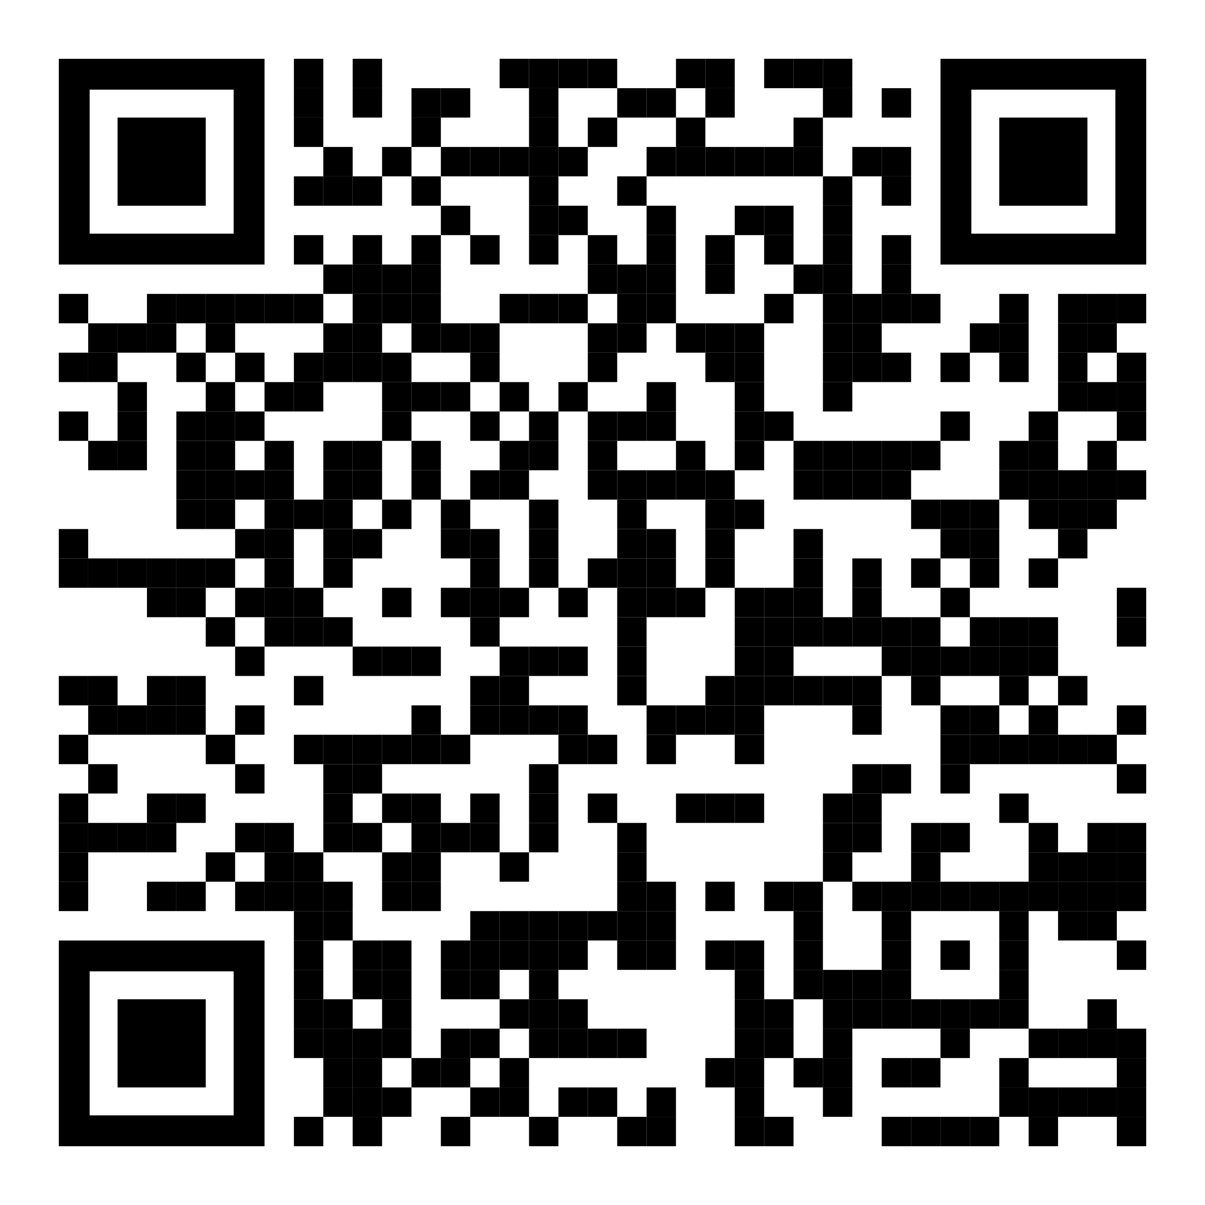
Kostenlose Online-Dienste
Dlubal Software
FAQs & Knowledge Base
Modelle zum Herunterladen
Geo-Zonen-Tool
Querschnittswerte
Dlubal Software bietet ein Online-Tool zur Ermittlung der charakteristischen Lastwerte der entsprechenden Lastzone an.
Das kostenfreie Online-Tool ermöglicht, aus einer umfangreichen Profildatenbank Standardprofile auszuwählen oder parametrisierte Querschnitte zu definieren und deren Querschnittswerte zu berechnen.
Schauen Sie sich die häufig gestellen Fragen an unser Support-Team sowie die hilfreichen Tipps und Tricks in unseren Fachbeiträgen an, um Ihre Arbeit effizienter zu gestalten.
Hier finden Sie eine Vielzahl an Beispieldateien, die Sie beim Einstieg in die Dlubal-Programme bzw. bei deren Anwendung unterstützen.
Webinar

Slide 7
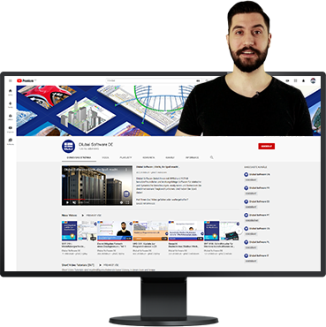
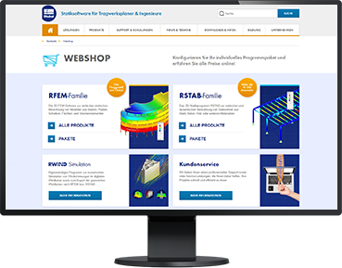
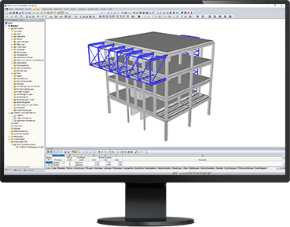
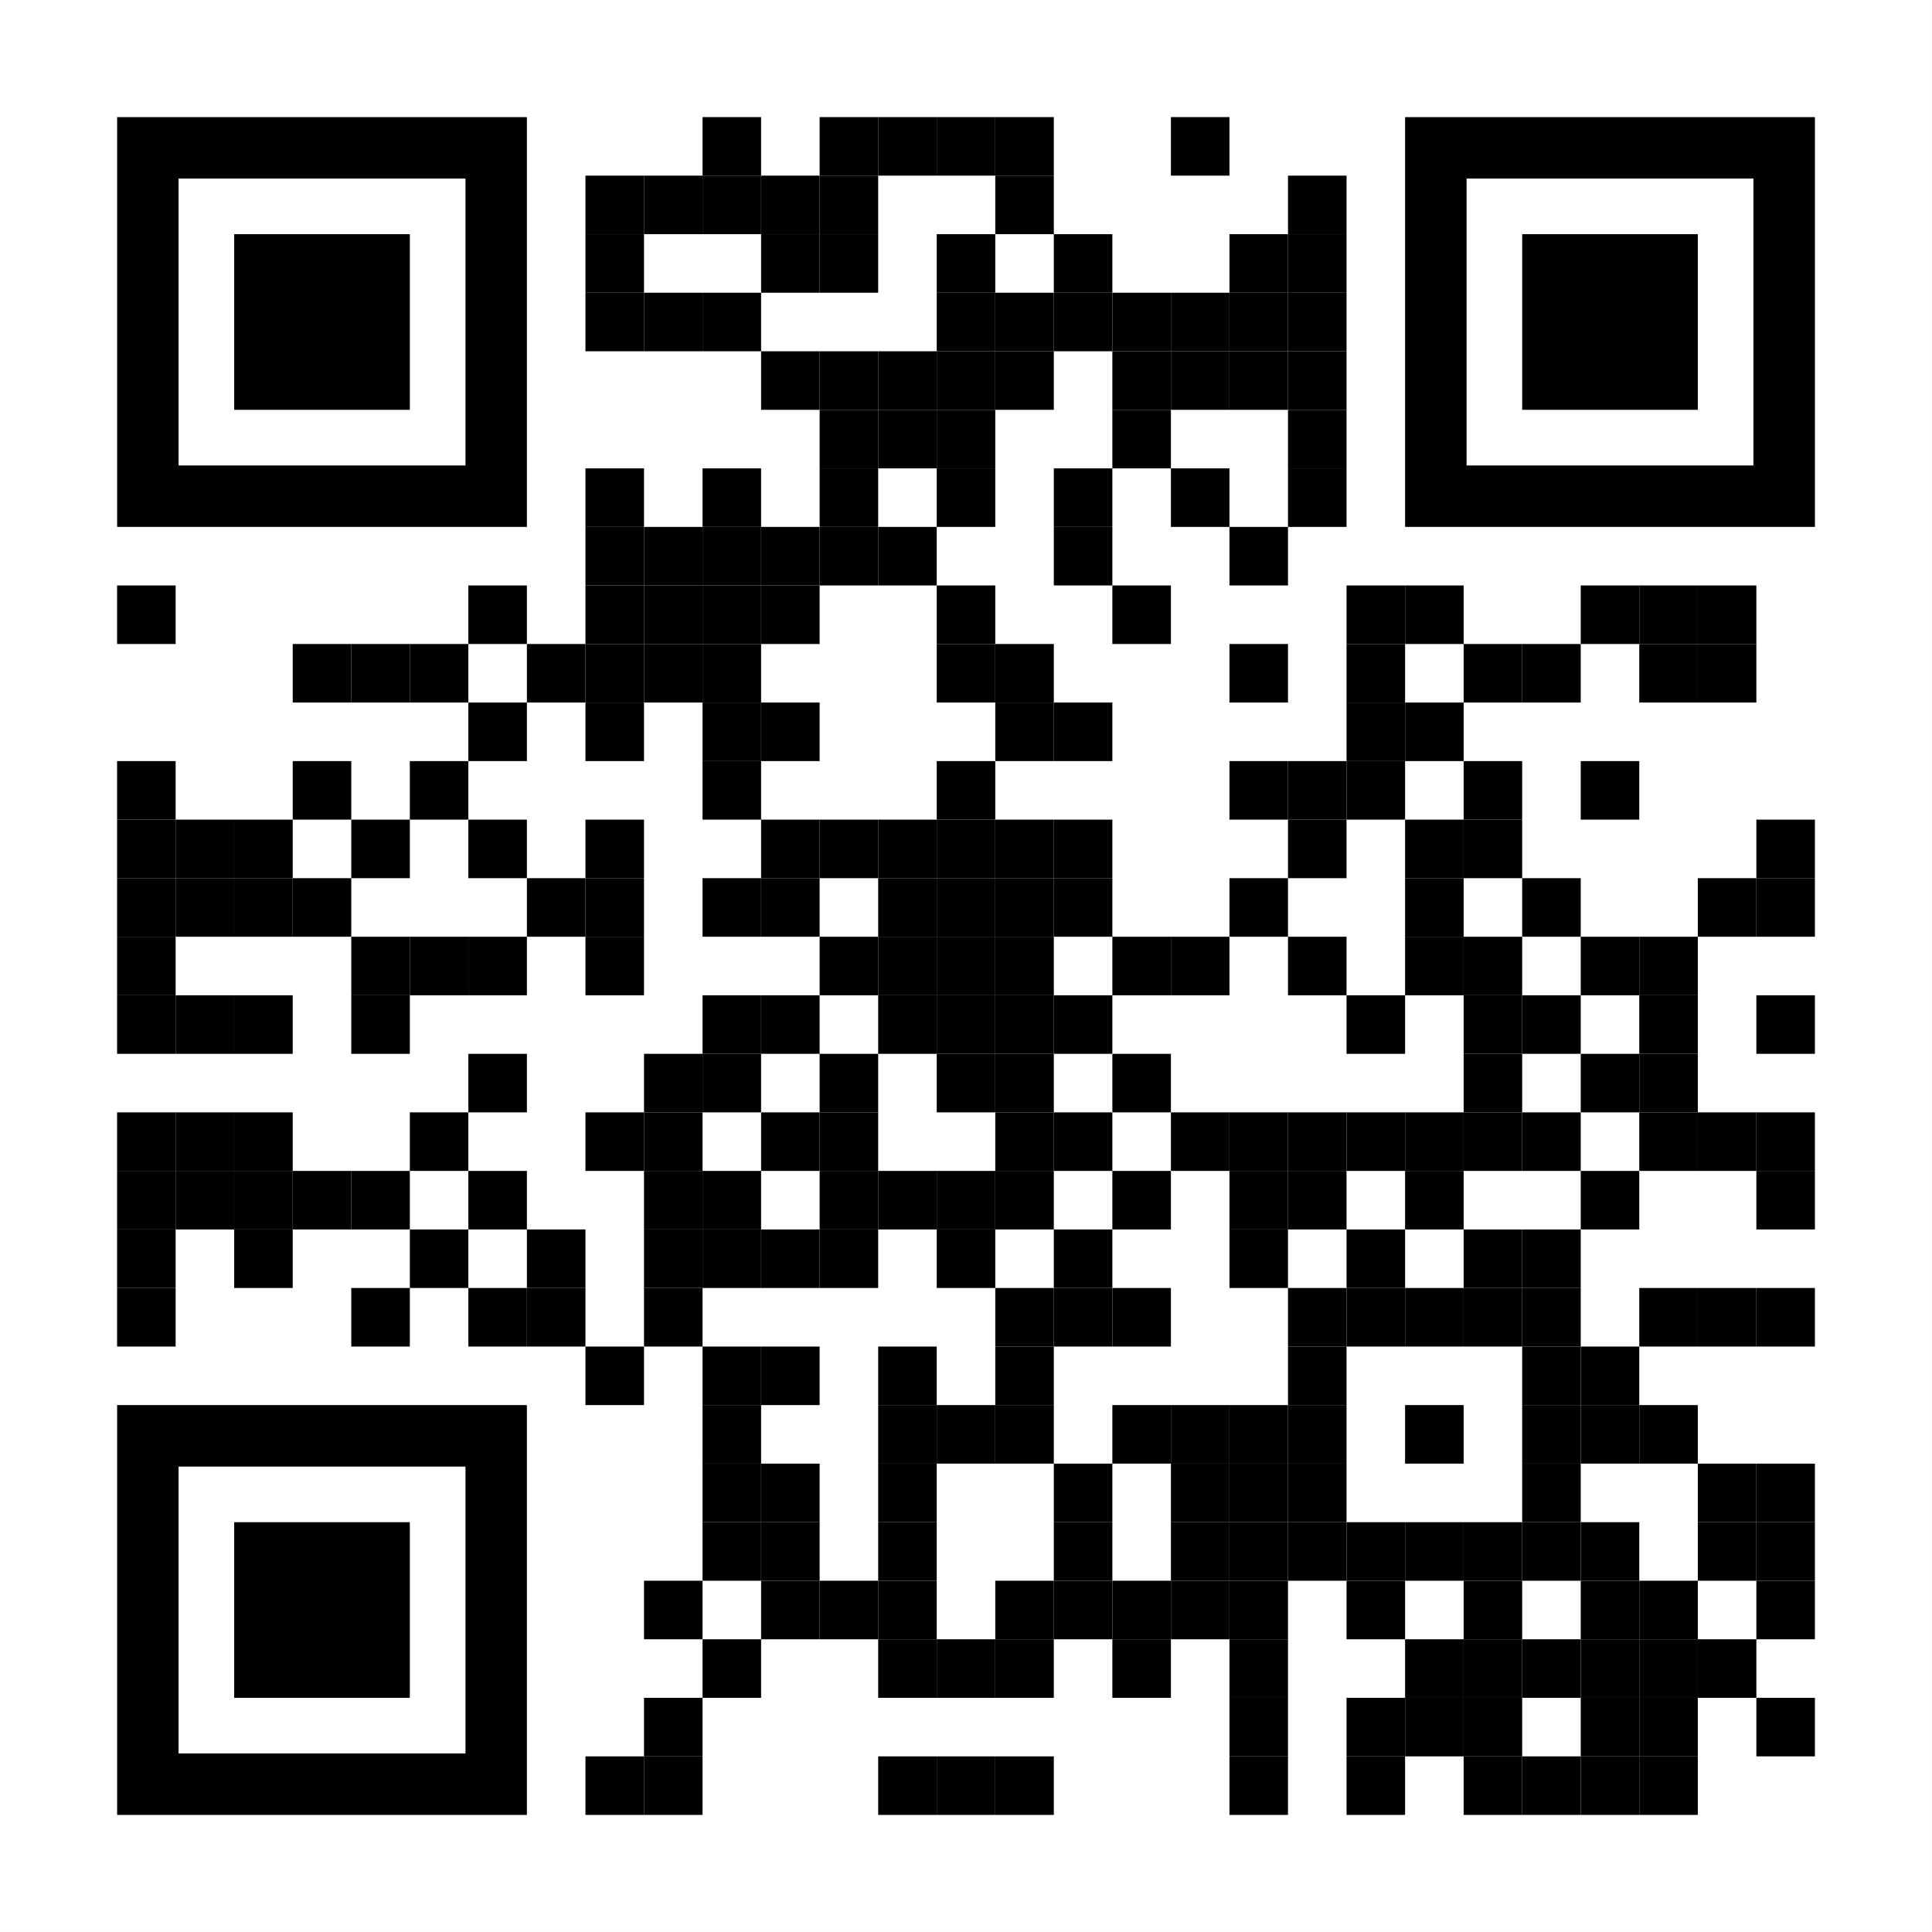
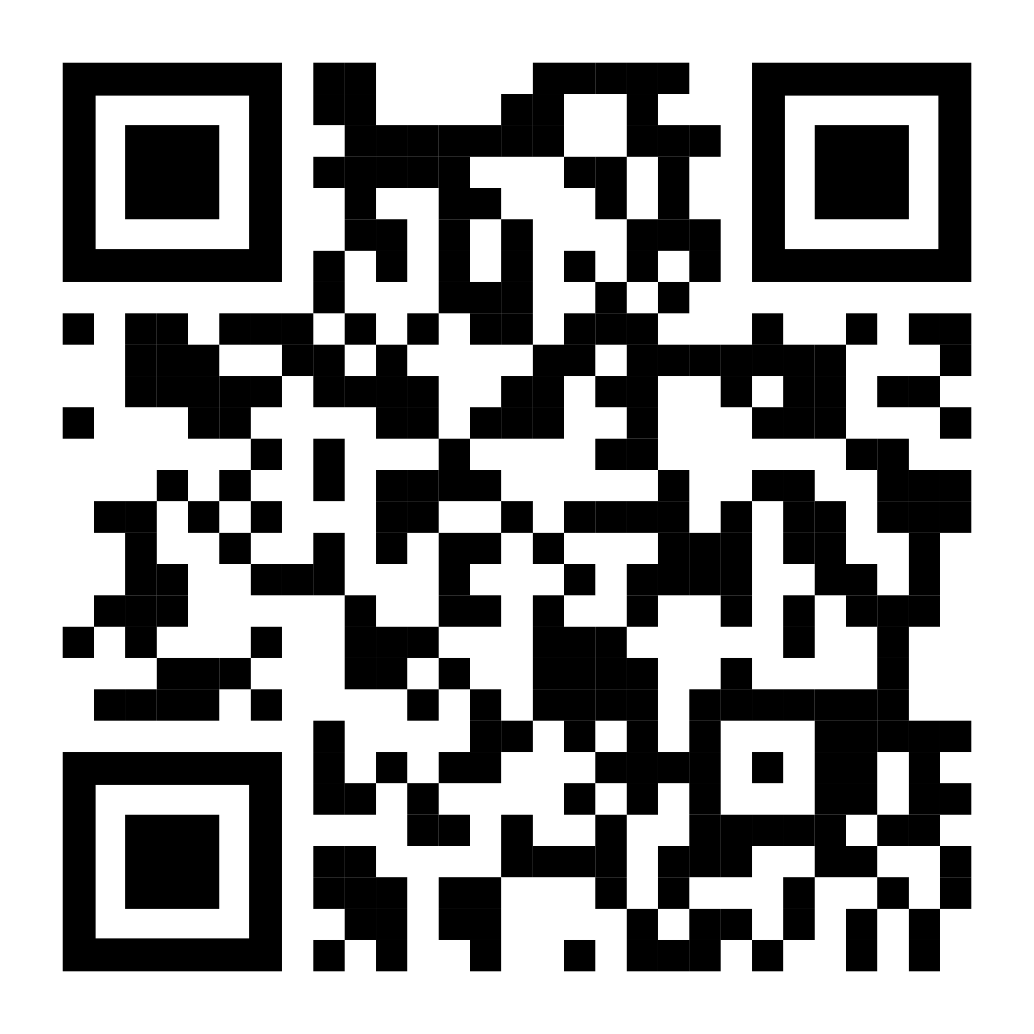
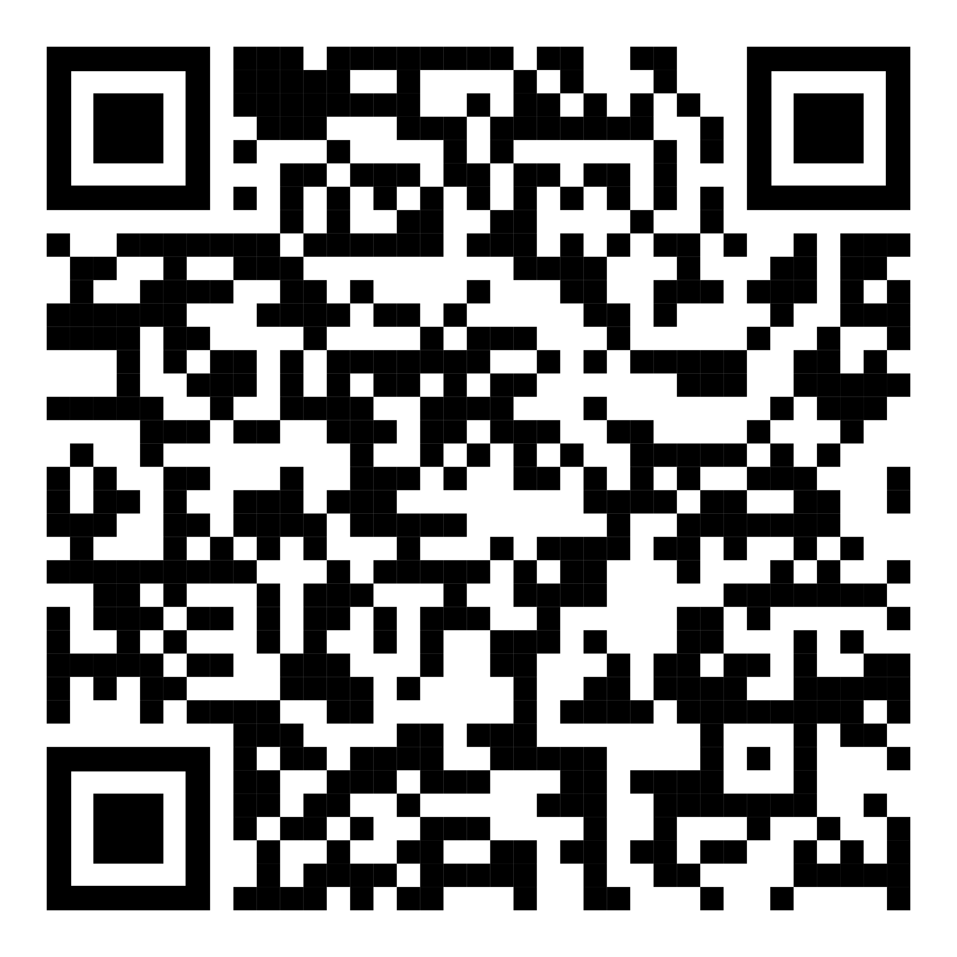
Kostenlose Online-Dienste
Dlubal Software
Kostenloser Support per E-Mail und Live-Chat
Youtube-Kanal - Webinare, Videos
Webshop mit Preisen
Testversionen
Sehen Sie sich die Videos und Webinare zur Statiksoftware von Dlubal an.
Erstellen Sie Ihr individuelles Softwarepaket und sehen Sie alle Preise online!
Sie lernen am besten, wie Sie mit unseren Programmen umgehen, indem Sie sie einfach selbst testen. Laden Sie sich die 90-Tage-Testversion unserer Statikprogramme herunter.
Webinar
90-TAGE- TESTVERSION

Slide 8
Hier finden Sie weitere Informationen zu Dlubal Software
Videos und aufgezeichnete Webinare
Newsletter
Veranstaltungen und Messen/Seminare
Knowledge Base-Artikel
Sehen Sie den Einsatz von Dlubal Software in einem Webinar
Kostenlose Testversion herunterladen
Besuchen Sie unsere Webseite
www.dlubal.com
Dlubal Software GmbH
Am Zellweg 2, 93464 Tiefenbach
Germany
Telefon: +49 9673 9203-0
E-Mail: info@dlubal.com

Slide 9
www.dlubal.com

